Slide 1
ТЕСТ ПРОМЕЖУТОЧНОЙ АТТЕСТАЦИИ
По дисциплине «Обработка отраслевой информации»
Преподаватель:
МИШАНКИНА Л.Г.

Slide 2
По принципу переноса изображения на носитель принтеры делятся на:
Литерные, матричные, лазерные, струйные, сублимационные, печатные
Офисные, широкоформатные, интерьерные
Черно-белые, цветные
Сетевые, USB, проводные, беспроводные

Slide 3
Сетевой принтер-это:
Принтер, позволяющий принимать задания на печать от нескольких компьютеров
Принтер, работающий от мировой сети Интернет
Принтер, работающий по сетевому кабелю USB
Принтер, работающий как самостоятельная единица, без компьютера

Slide 4
На каком принтере изображение формируется печатающей головкой, работающей с жидкими чернилами:
лазерном
Широкоформатном
Пьезоэлектрическим
Пузырьково-струйном

Slide 5
Какие принтеры используют принцип печатающей машинки ,когда смоченные краской молоточки стукают по бумажной ленте:
Пузырьково-струйном
матричные
Пьезоэлектрическим
литерные

Slide 6
В каких принтерах используют принцип нагревательного элемента, который при прохождении электрического тока нагревается, образуя в чернилах газовые пузырьки, выталкивающие капли жидкости из сопла на носитель :
Пузырьково-струйном
сублимационных
Пьезоэлектрическим
литерных

Slide 7
В каком принтере используются только твердые красители:
струйном
сублимационных
матричном
лазерном

Slide 8
Какой принтер наносит специальную абривиатуру на движущиеся изделия, чтобы обозначить его узнаваемость
упаковочный
маркировочный
Оба правильно
Оба не правильно

Slide 9
Многополосное сброшюрованное издание, содержащее систематизированный перечень большого числа товаров по группам называется:
каталог
проспект
брошюра
журнал

Slide 10
Небольшая текстовая книжка, объемом от 4 и более страниц, обычно без твердого переплета, содержащая информацию о рекламируемом товаре, называется:
каталог
проспект
брошюра
журнал

Slide 11
Иллюстрированное красочное сброшюрованное издание, содержащее более или менее подробные сведения о рекламируемом товаре, называется:
каталог
проспект
брошюра
журнал

Slide 12
Малоформатное издание, имеющее большой тираж и посвященное одному товару в целях проведения какой-либо акции, называется:
Рекламной листовкой
плакатом
Информационным письмом
визиткой

Slide 13
Модель, в которой основные цвета образуются путем добавления к белому цвету основных аддитивных цветов, называется:
cmyk
rgb
jpg
png

Slide 14
Полиграфическое оборудование, которое функционирует по принципу нагревания металлических пластин разной конфигурации, под давлением наносящее оттиск на материал, называется:
термопроцесс
принтер
ризограф
сканер

Slide 15
На каком принтере изображение формируется печатающей головкой, которая состоит из набора иголок :
Литерном
матричном
лазерном
струйном

Slide 16
К какому принтеру относятся данные недостатки: небольшая скорость печати, чернила засыхают в соплах, со временем чернила выцветают :
Литерных
пьезоэлектрических
Пузырьково-струйных
сублимационных

Slide 17
Механизм действия какого принтера можно сравнить с ксероксом
Лазерного
матричного
интерьерного
широкоформатного

Slide 18
К какому принтеру можно отнести следующие преимущества печати: высокая скорость, фотографическое качество, низкая себестоимость печатного листа:
Лазерному
струйному
интерьерному
широкоформатному

Slide 19
Формат, сохраняющий прозрачность пикселов, имеет расширение:
jpn
png
psd
gif

Slide 20
Формат, сохраняющий анимационные действия изображения, имеет расширение:
jpn
png
psd
gif

Slide 21
Изображение, напечатанное на временном носителе и при помощи нагрева переносящееся на ткань, называется:
термотрансфер
Копировальная бумага
обжимщик
Переносным изображением

Slide 22
Модель, в которой основные цвета образуются путем вычитания из белого цвета основных аддитивных цветов, называется:
cmyk
rgb
jpg
png

Slide 23
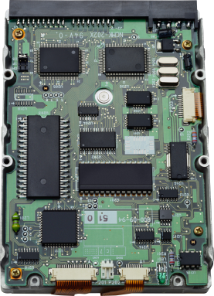
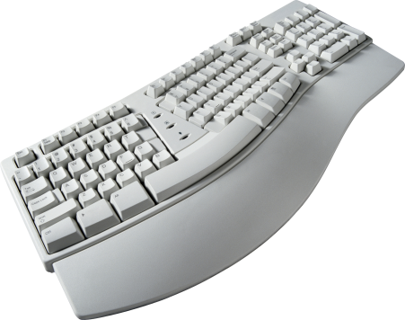
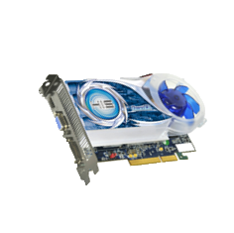

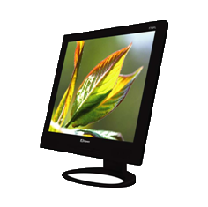
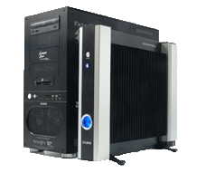
Материнская плата
Видеокарта
Молодец!
Монитор
Клавиатура
Мышка
Системный блок

